Slide 1
CPython
순천향대학교
컴퓨터시스템연구실
이인규
23.02.20

Slide 2
목차
Python3 dev 설치
.cpp 파일 생성
.cpp 파일로 동적 라이브러리 파일 생성
Python 파일 실행

Slide 3
사전 시도
Numpy 라이브러리 열어보기
너무 방대한 파일에 해석 실패
Python과 c가 섞인 문법에 혼란
Extending Python with C or C++ 공식 문서 참고
- Python의 C와 C++ 확장 공식문서 해석 실패
Windows에서는 python3-dev 개발 툴을 지원하지 않음

Slide 4
개발 환경
220.69.209.126 CS LAB 서버에서 진행
Anaconda 가상환경 22.9.0 버전 사용
Python 3.9.12 버전 사용
Gcc 컴파일러 11.3.0 버전 사용

Slide 5
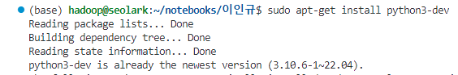
Python3-dev 설치
sudo apt-get install python3-dev 명령어 사용

Slide 6
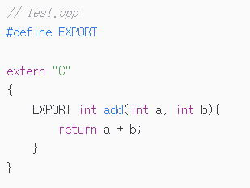
.cpp 파일 작성
1. define EXPORT
Marks a declaration, a group of declarations, or another module as exported by the current module. (in cppreference.com)
선언, 선언 그룹 또는 다른 모듈을 현재 모듈에서 내보낸 것으로 표시합니다.
2. extern "C"
함수가 다른 곳에서 정의되고 C 언어 호출 규칙을 사용한다는 것을 지정합니다.

Slide 7
.cpp 파일로 동적 라이브러리 파일 생성
1. shared
static과 shared 두 가지 옵션 중 선택 가능하다.
static 옵션은 정적 라이브러리 파일을 의미함
동적 라이브러리 파일은 실행파일과 구분하는 것
2. -fPIC
재배치 기법을 사용하지 않도록 하는 것
재배치 기법은 라이브러리의 주소를 현재 사용하려는 프로세스 주소에서 접근 가능하게 재배치 하는 것
프로세스마다 특정 변수(A)의 주소 값을 상대 주소를 사용하여 재배치의 단점을 보완하는 것
3. –o
- 아무런 최적화 작업을 하지 않음

Slide 8
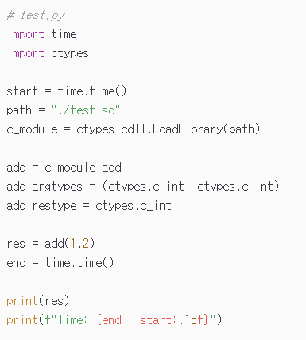



Python 파일 실행
잘 실행이 되는 것을 볼 수 있지만, 넘파이보다 속도 차이가 많이 나는 문제가 발생함.
해결 방안으로 ctypes 라이브러리를 통한 파일 로드 과정을 init함수에 작성

Slide 9

Python 파일 실행

Slide 10
할 일
개념 부족으로 인한 잘 적용이 되고 있는지 검증이 되지 않음
컴파일러 옵션에 대한 이해가 모두 되어있지 않음
init 함수 생성 후 import 시 사전 준비 작업이 되도록 코드 설계
.cpp를 python에 사용할 수 있는 cpp 코드 작성법 학습
.cpp 파일을 python에서 사용할 수 있는 python 코드 작성법 학습

